Slide 1
REVOLUCION INDUSTRIAL INGLESA

Slide 2
Revolución Francesa y Revolución Industrial:
“la doble revolución”
Inicios del período contemporáneo

Slide 3
Revolución Industrial dos fases o dos revoluciones.
La primera: mediados siglo XVIII hasta 1830/40.
La segunda: mediados del siglo XIX hasta la gran depresión de 1873.

Slide 4
La Primera Revolución Industrial, la inglesa,
representó un proceso de crecimiento y aceleración de la economía que posibilitó el comienzo de una etapa de crecimiento continuo y autosostenido de bienes y de servicios

Slide 5
-Gutiérrez de Benito, E. (1995). La Revolución Industrial 1750-1850. 3º ed. Madrid: Ed AKal.
-Hobsbawm, E. (1977). “El origen de la Revolución Industrial” en Industria e Imperio (cap. II y III). Barcelona: Ariel.

Slide 6
Hobsbawm estudia cómo la crisis del siglo XVII produjo una concentración
-del comercio, especialmente del comercio colonial, y en determinados países: los estados marítimos que bordeaban el Mar del Norte y el Atlántico Norte.
-concentración de actividades de la industria rural que se especializaba y se organizaba para abastecer a mercados lejanos
-concentración y acumulación de tierras en los siglos XVII, XVIII y XIX

Slide 7
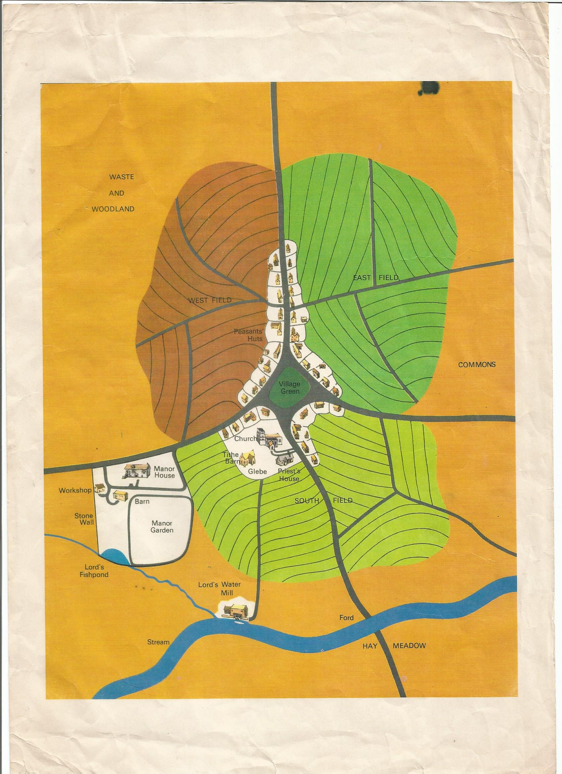

Slide 8
Siglos XVI al XVIII
Se desarticula la economía y sociedad tradicional feudal
Implicancias
Surge la propiedad privada, la producción para el mercado y el trabajo asalariado.
Lazos sociales débiles, surgimiento de nuevos grupos con mentalidad empresarial (yeoman, gentry).

Slide 9
TIERRAS COMUNALES CERCADAS CON ACTA PARLAMENTARIA EN INGLATERRA Fuente: Elaboración a partir de datos citados por P. Deane
1727-1760 | 30.350
1761-1792 | 193.447
1792-1816 | 445.170
1816- 1845 | 80.940

Slide 10
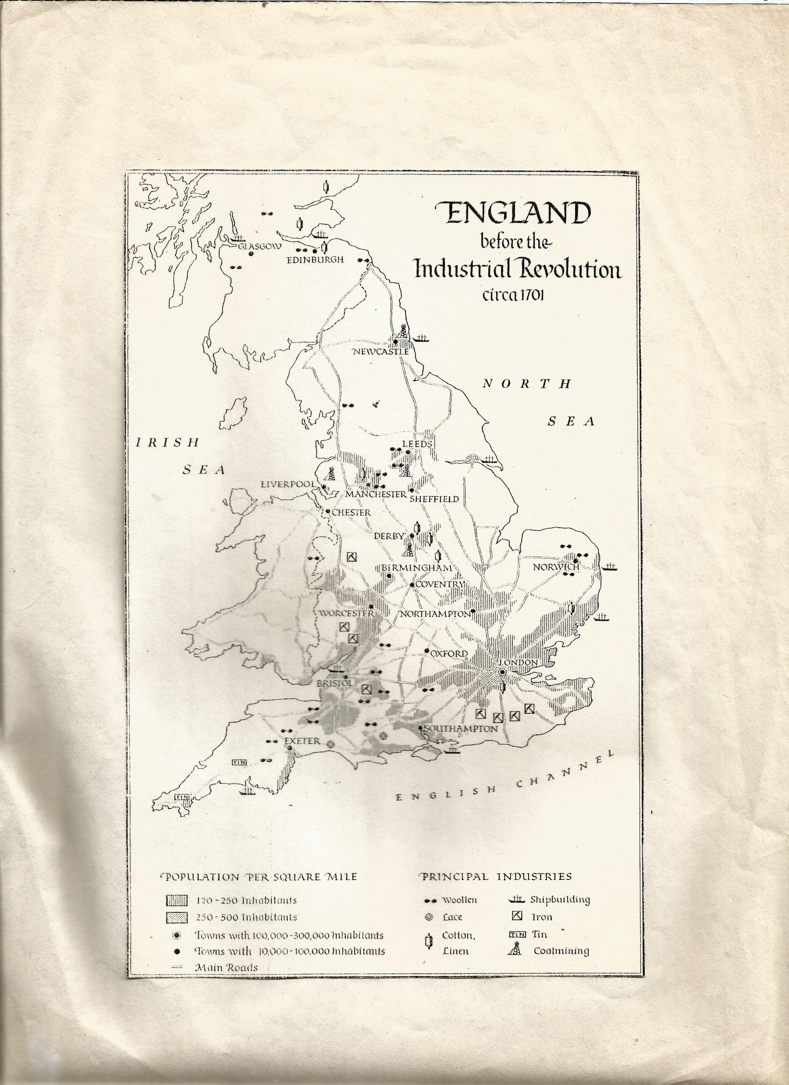

Slide 11
“Es posible que el mercado interior no proporcionara la chispa, pero suministró el combustible y el tiro suficiente para mantener el fuego” (p.47)
El mercado interno jugo un papel decisivo en la RI porque promovió el crecimiento económico por su gran tamaño y estabilidad vinculada con la extensión de la economía de mercado.
Además, jugó el papel de amortiguador para las industrias de exportación en momentos de fluctuaciones y colapsos

Slide 12
“El problema referido al origen de la Revolución industrial que aquí nos concierne no es, por tanto, cómo se acumuló el material de la explosión económica, sino cómo se prendió la mecha; y podemos añadir, qué fue lo que evitó que la primera explosión abortara después del impresionante estallido inicial.” (p. 39)

Slide 14
